Slide 1
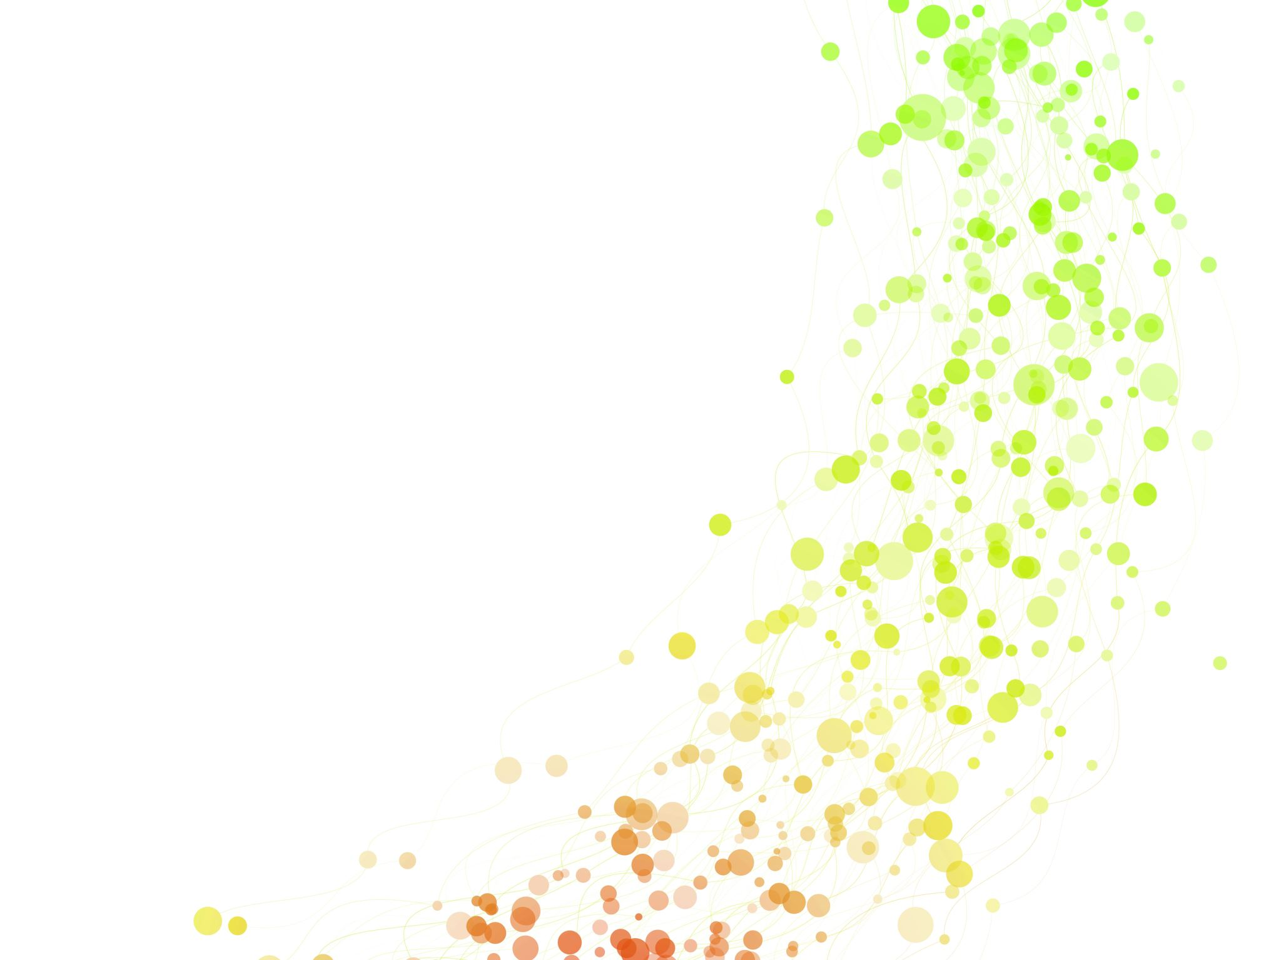
Anna Kašina, bc. Soc., mg. psih. Влияние стресса на работоспособность и концентрацию
www.ideefixe.lv
29902881
ideefixe@me.com
Notes:
ЭУСТРЕСС (адаптивность) Фолкман/Лазаурус 30 мин.
внимание заостряется на конкретной задаче;
значительно повышается уровень энергии;
вы чувствуете возбуждение и горите желанием преодолеть все трудности;
улучшается работоспособность.
Заметили – начинаем пользоваться этим бесконечно. Наступает противоположный эффект: выгорание, беспомощность, прокрастинация, уменьшение самоэффективности
Чем отрицательный стресс (дистресс) может грозить вашему организму: напряжение мышц;
бессонница;
проблемы с пищеварением;
потеря аппетита;
повышенная восприимчивость к инфекциям;
повышенное кровяное давление;
инсульты;
сердечные приступы;
онкологические заболевания.

Slide 2
Стресс и стратегии решения проблем. Слово «стресс» впервые было упомянуто в научной литературе в журнале «Psychological Abstracts» в 1944 году (Jones & Bright, 2001, по цитате Cooper & Dewe, 2004).

Slide 3
Стресс и память
Notes:
Миндалина – гипоталамус – гипотоламус – гипофиз – кора надпочечников (привет кортизол) – гипокам – префронтальная кора
Стресс также сильно вредит работе когнитивной системы. Во время работы мы не можем обойтись без мозговых клеток. Поэтому вас должен встревожить тот факт, что стресс может фактически привести к уменьшению объёма серого вещества. Особо подвержена повреждениям префронтальная кора – часть мозга, которая отвечает за высшие функции, такие, как рассуждение, принятие решений, планирование и преодоление трудностей. Конечно, чтобы это произошло, должно пройти некоторое время. Однако помните, что в условиях стресса префронтальные доли не могут нормально выполнять свою работу. В то же время более примитивные, но более быстрые части мозга будут работать в полную силу. Следовательно, доступные стратегии преодоления стресса ограничиваются простыми и не всегда адаптивными процедурами. Возможно, что вы будете часто закатывать истерики, впадать в ярость, станете необщительными или замкнутыми. Кроме того, эмоциональное напряжение снижает уровень серотонина, что может привести к депрессии и невротическому поведению. Сильный стресс способен повлиять на ваши эмоции и логическое мышление различными способами. Вы можете ожидать: рассеянного внимания и неспособности сосредоточиться и что-то запомнить
навязчивых мыслей;
ухудшения показателей эмоционального состояния (как вашего, так и других людей);
чувство потери контроля;
ощущение пустоты в голове.
Более важно то, что и сам долгосрочный стресс может стать проблемой. Вы концентрируетесь на своих трудностях, а не на рабочих обязанностях. Проблемы продолжают накапливаться, и порочный круг становится более тесным.

Slide 4
ПЯТИМИНУТНЫЙ ОТПУСК

Slide 5
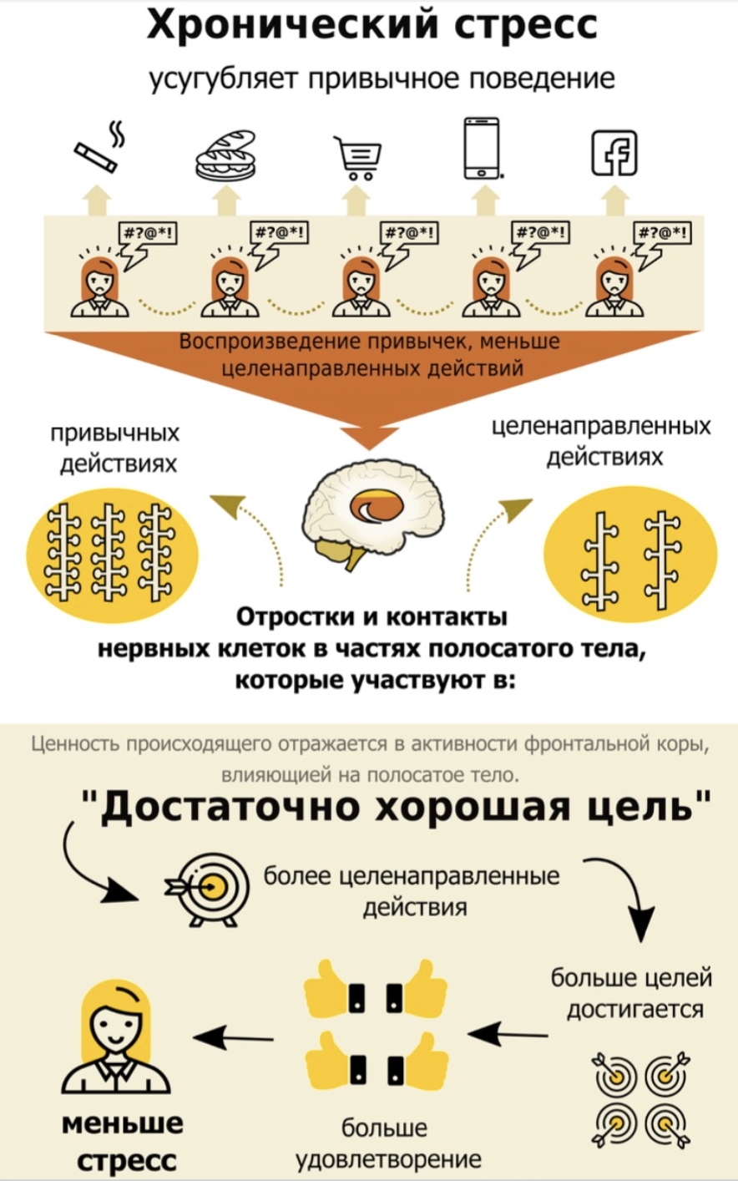
ЧЕМ ОПАСЕН СТРЕСС?
Хронический стресс изменяет поведение и мозг.
Усиление привычек: в стрессе люди больше курят, заедают
стресс, эмоциональнее, действуют
Сложнее сосредоточиться на долговременных целях
Трудно воспринимать новую информацию
Усиление привычного поведения в хроническом стрессе - это свойство, полезное для выживания: лучше полагаться на ранее работавшие виды поведения, чем пытаться добыть еду и защиту там, где это не проверено временем.
Для усиления привычного поведения области мозга, ответственные за “стимул-реакция”, увеличивают свою активность и меняют структуру: нейроны отращивают более длинные и ветвистые отростки. Области мозга, задействованные в целенаправленном поведении, напротив, теряют отростки, активность уменьшается.

Slide 6
ПОЧЕМУ ТАК ПРОИСХОДИТ? Biopsihosocial model of stress. J. Prasko, 2017

Slide 11
ЧТО ДЕЛАТЬ?
Наблюдение
Определить точную цель (ищите лучшие поведенческие антидепресанты).
Планирование и структурирование действий
Активизация и работа с препятствиями (активация стратегий
помогающего поведения – группы, наставник, психолог, партнер).
Работа с ментальным состоянием.
Отработка навыков решения проблем, социальных навыков
Релаксация
Полученные ресурсы, новое наблюдение.
Notes:
1. Научитесь определять симптомы стресса
2. Разработайте систему распределения напряжения
3. Заручитесь поддержкой
4. Умерьте свой перфекционизм
5. Найдите равновесие между работой и личной жизнью (8:8:8)
6. Следите за своим телом

Slide 12
Мотивационный цикл

